Slide 1
AI-native Workshop
Week 1
The Cockpit

Slide 2
개발 환경
일단 기본 설정과 세팅은 스크립트를 통해 설치 (아래 링크를 AI에게 주고 설치)
https://github.com/whatfontisthis/claude-setup
AI는 제미나이 사용
IDE(통합 개발 환경)은 VS 코드 사용
그 외 웹 프레임 워크, 데이터 베이스, 배포 서비스는 차차 안내드릴 예정

Slide 3
개발 환경
데스크탑 앱 대신 VS Code를 사용하는 이유:
folder_open
통합 파일 관리
마크다운(.md) 및 다이어그램(.excalidraw) 제어
프로젝트 문서와 코드를 동일 환경에서 수정
파일 탐색기 기반의 체계적 구조 관리
smart_toy
AI 어시스턴트 연동
클로드코드, 코덱스, 제미나이 등 다양한 AI 도구 통합
자동화 스크립트 실행 및 프롬프트 연동
코드 context를 유지한 강력한 지원
terminal
뛰어난 확장성
내장 터미널 및 버전 관리(Git) 지원
풍부한 플러그인 생태계 활용 가능
웹 워크숍 전반의 단일 개발 환경 구축

Slide 4
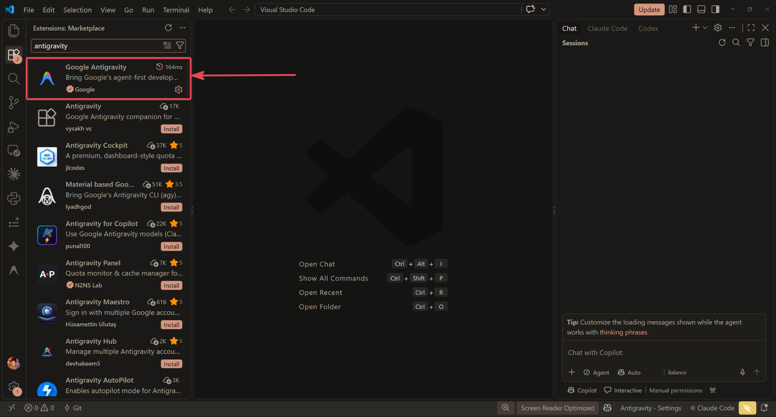
VS 코드에서 Gemini 사용하는 방법
확장 탭에서 “Antigravity” 검색 후 설치 (gemini에서 명칭을 바꿈)

Slide 5
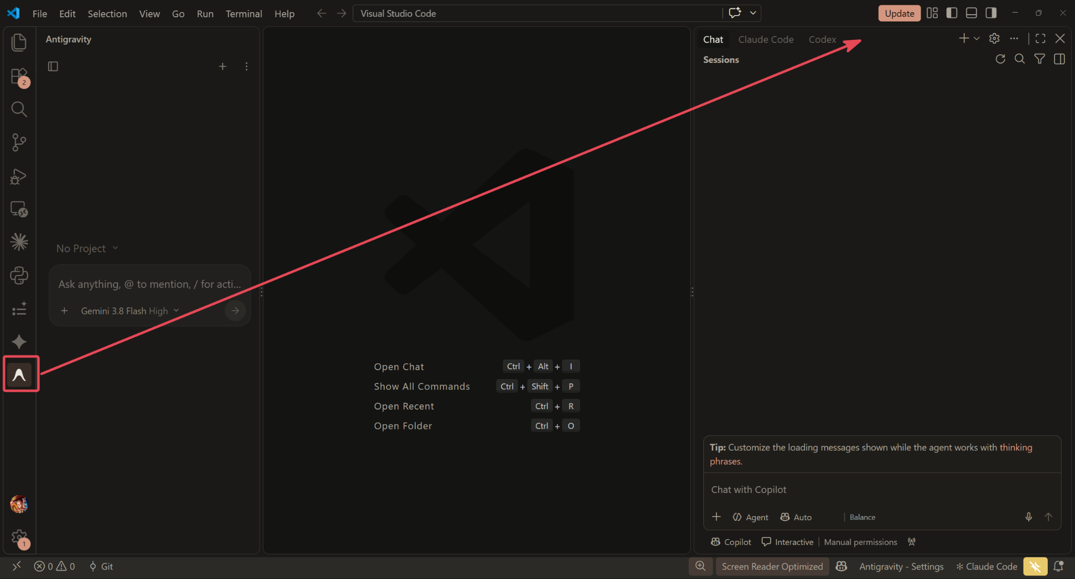
VS 코드에서 Gemini 사용하는 방법
2. 설치후 생긴 antigravity 아이콘을 드래그해서 우측 패널에 이동

Slide 6
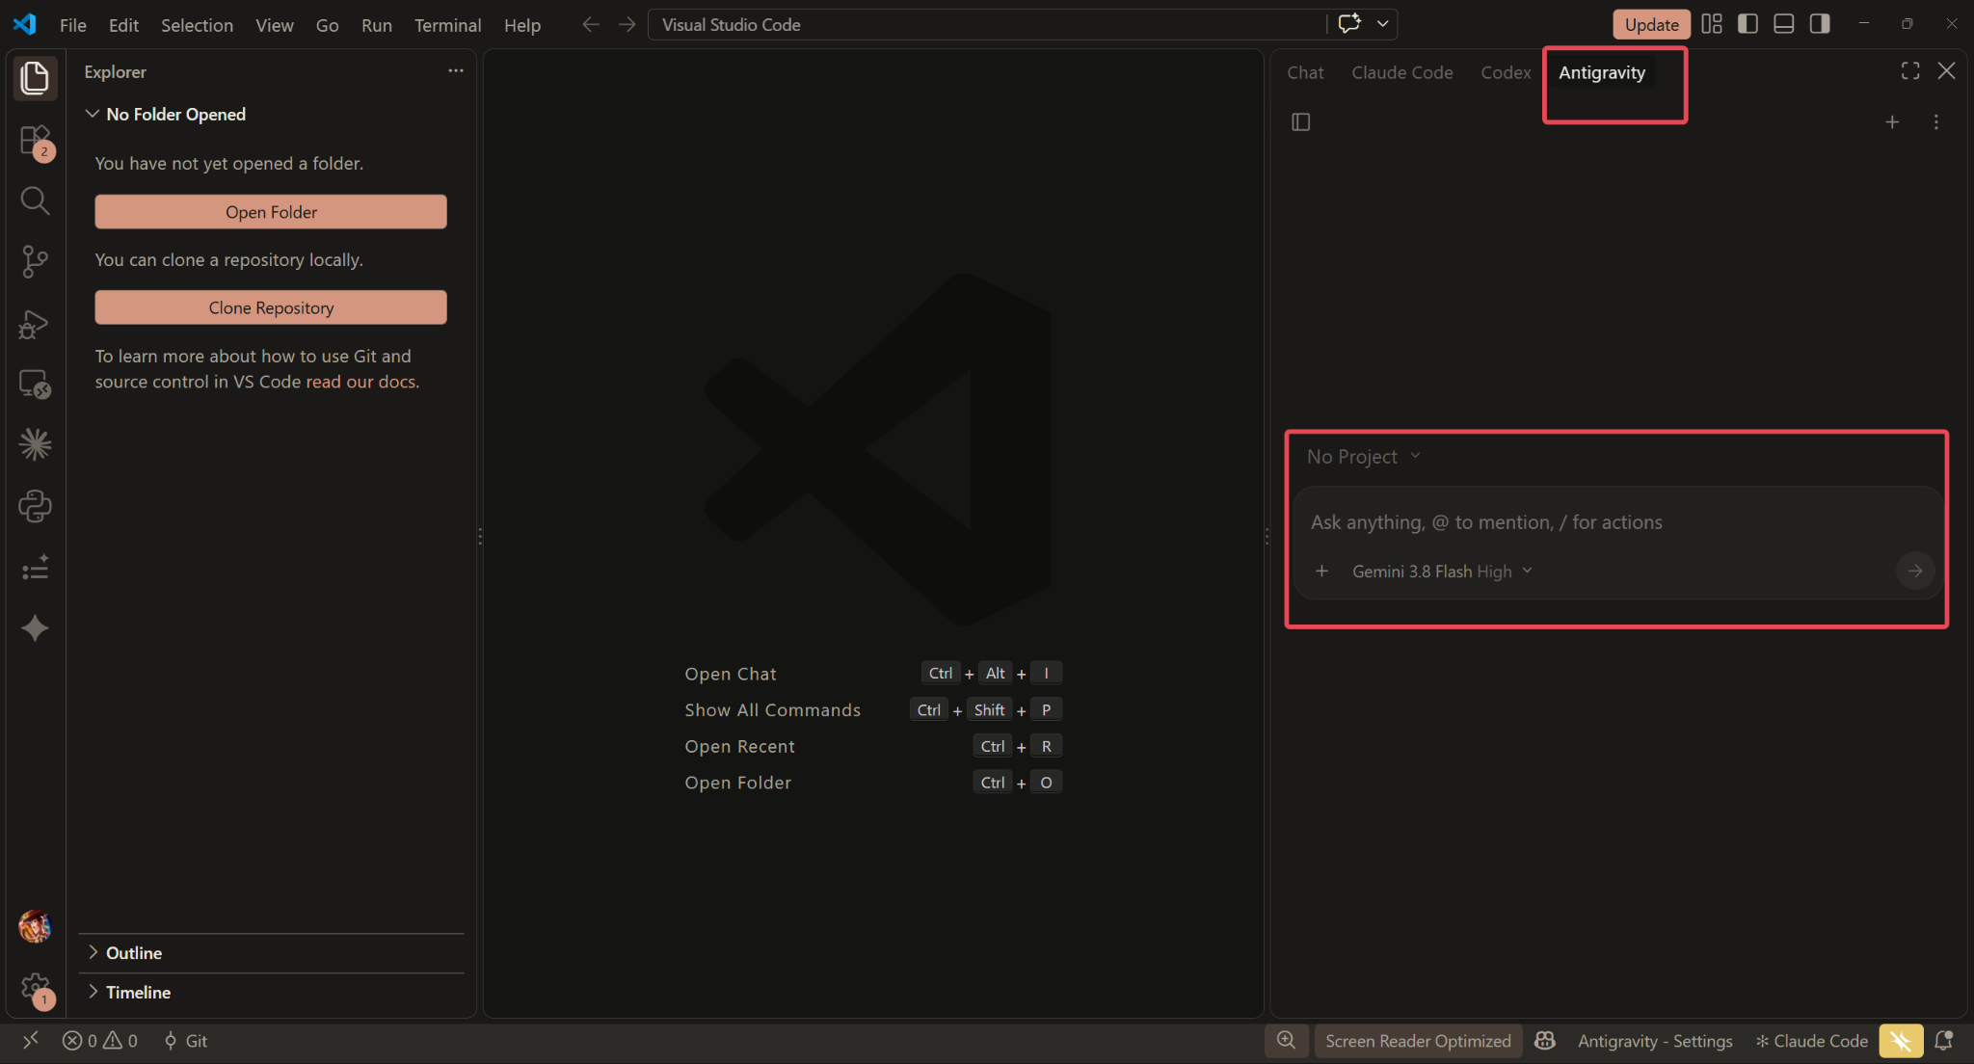
VS 코드에서 Gemini 사용하는 방법
3. 우측 패널에서 antigravity 사용(google 로그인 필요)

Slide 7
마크다운 파일(.md)이란 뭔가?
Markdown 파일, 쉽고, 읽기 편하고, 공유하기 쉬움
.md 확장
AI가 잘 읽고, 잘 작성하는 문서 유형
실습
  마크다운 코드 파일 만들기
  마크다운 테이블 만들기
  마크다운으로 mermaid 다이어그램 만들기

Slide 8
Excalidraw(.excalidraw)
다이어그램이나 컨셉맵 그릴 수 있음
.excalidraw 확장
AI가 이해하고 수정할 수 있음
VS 코드에서 확장으로 설치하여 사용할 수 있음

Slide 9
Whisper Flow
음성으로 프롬프드 작성
음성이 타이핑보다 약 3배 빠름
논문
  https://dl.acm.org/doi/10.1145/3161187

Slide 10
웹앱 만들기 Best Practice (BMI 계산기)
레퍼런스 사이트를 스크린샷을 찍은 후 AI에게 전달 (Pinterest, Google Image)
“BMI 계산기 웹앱을 단일 HTML파일로 만들어줘” AI에게 요청
만들어진 파일를 열어 확인하기
Cmd+Shift+C 또는 Ctrl+Shift+C를 눌러 수정 요소 선택 → element 복사하여 정확하게 수정 사항 전달
만족할 때까지 수정반복

Slide 11
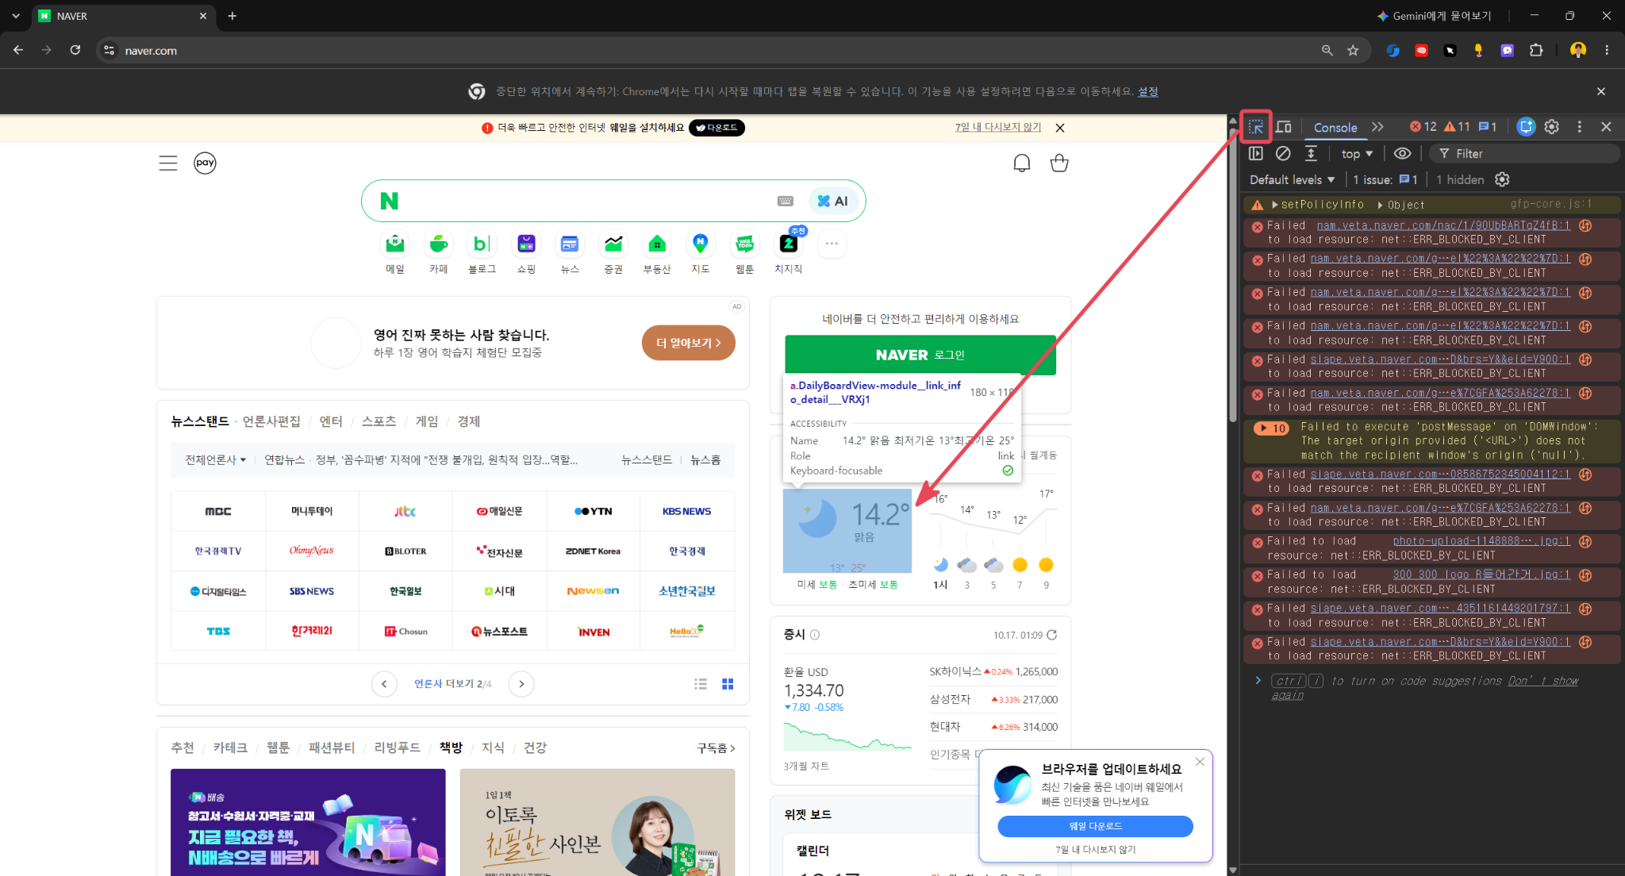
구글 크롬에서 컴포넌트/요소 특정하는 방법
F12를 눌러 개발자 도구를 열고, 우측 상단 요소 선택 클릭

Slide 12
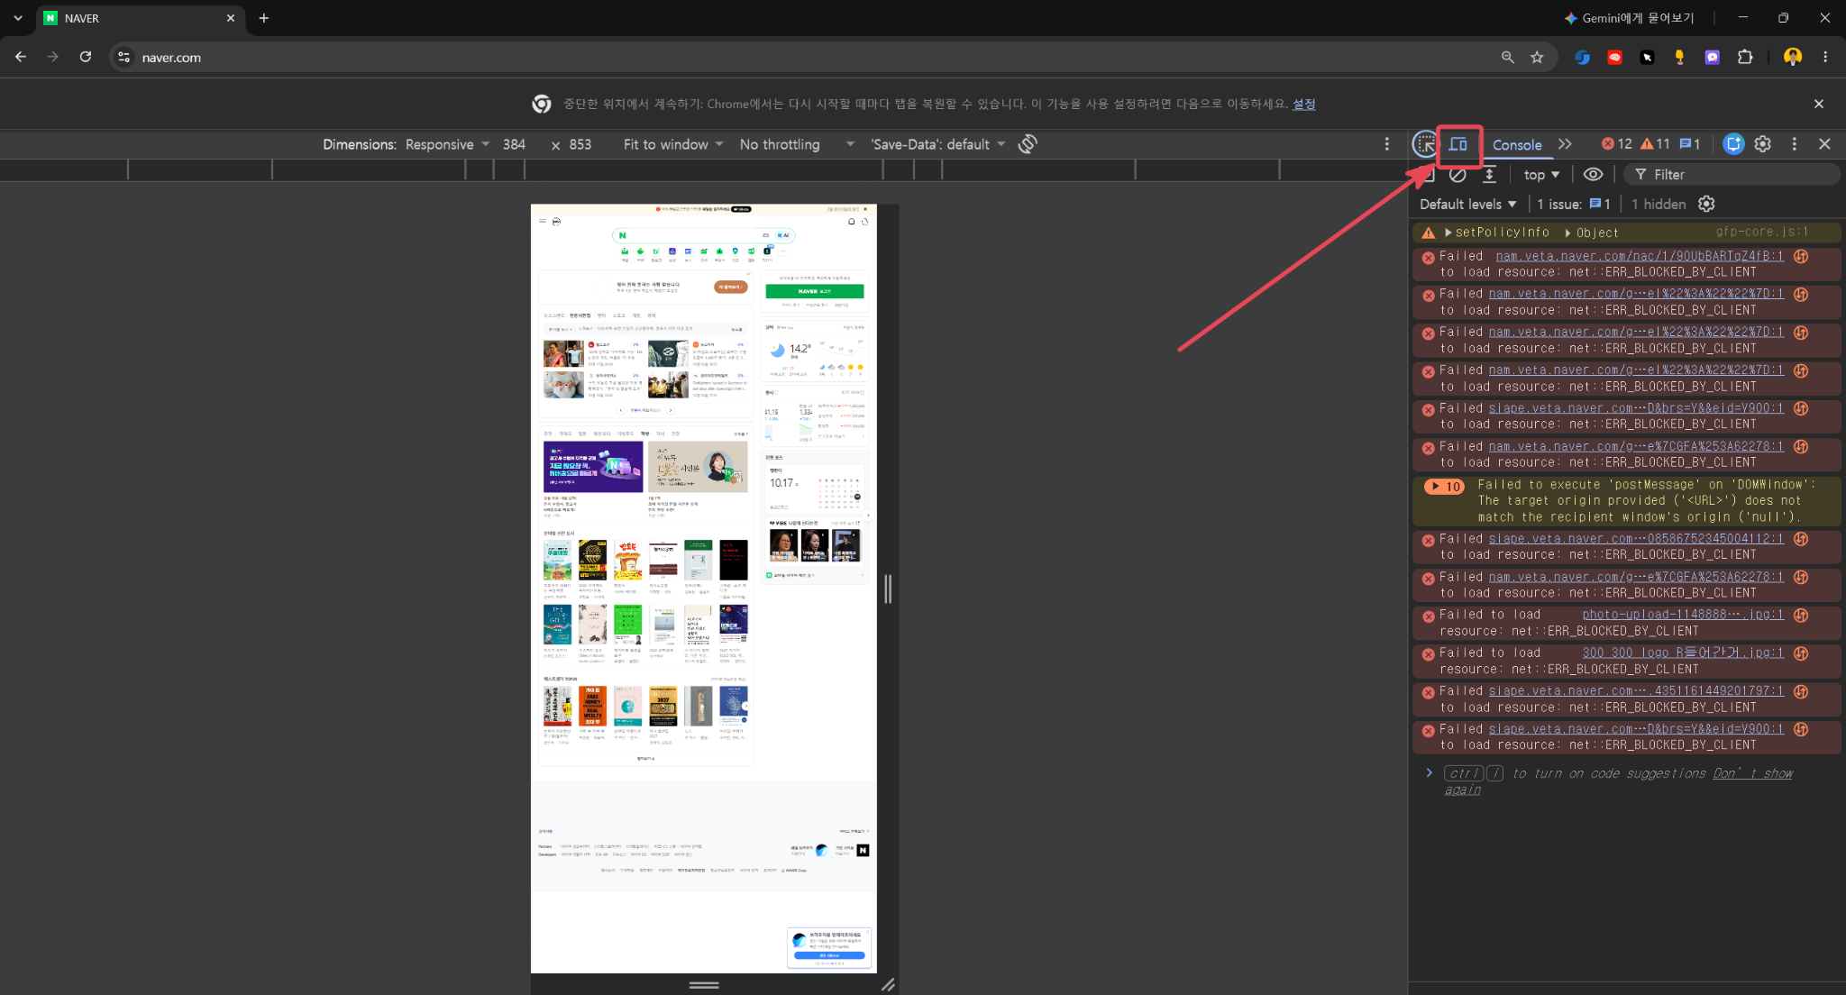
구글 크롬에서 모바일 사이트 보는 방법
F12를 눌러 개발자 도구를 열고, 우측 상단 모바일 보기 클릭

Slide 13
디자인 방향을 잡는 방법
[추천] 스크린샷 전달
“브루탈리즘”, “Apple 스타일”과 같은 디자인 용어를 사용하여 묘사
Google Stitch/V0와 같은 UI 전문 앱을 사용하여 초안 제작 → .zip으로 내보내기 → VS Code에 가져와 세부 작업 이어하기
Design.md를 반영하여 디자인 요청하기

Slide 14
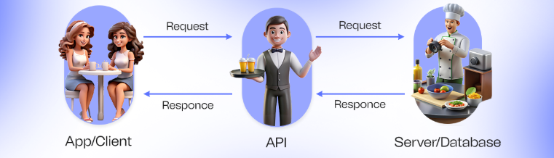
API란 무엇이고 왜 쓰는가?
API는 서로 다른 컴퓨터 프로그램들이 데이터를 주고받게 할 수 있게 도와주는 중계자
예) 앱이 직접 온도를 재는 게 아니라, 기상청 API를 통해 온도 데이터를 가져옴
비유: 사람이 웨이터(API)를 통해 주방에 주문함
API 쓰는 이유:
  사람이 주방에 직접 안들어가고 음식을 받음(주방 보안/위생)
  다른 사람이 잘 만들어 둔 기능을 내 서비스에 쉽게 제공할 수 있음

Slide 15
정리
AI-native 환경 구축 완료
바이브 코딩 웹앱 제작 Best Practice 수립
디자인 방향성 설정 방법
API 작동 원리 및 연동 구조 파악

Slide 16
1주차: 과제 안내
AI-first 기본기를 위한 실습입니다.
구현이 1차 목적이고, UI/UX 개념을 살펴보고 반영해보세요
본인이 기획하고 의도하는 결과물이 나오면 됩니다.
각 과제를 별도의 폴더로 만들어 진행합니다.
파일은 단일 html 파일로 제한해주세요

Slide 17
과제 0 - 마크다운
마크 다운 파일로 회사 문서 및 보고서 작성해보기
표 데이터를 포함할 것
Mermaid를 활용한 도표 및 flowchart를 포함할 것

Slide 18
과제 1 - 나이 계산기
생년월일 입력 → 만 나이 출력
input, button, 이벤트의 첫 체험

Slide 19
과제 2 - D-day 카운터
목표 날짜까지 남은 일수 계산
Date 객체, 실시간 업데이트

Slide 20
과제 3 - 색상 팔렛 생성기
HEX 코드 입력 → 밝은/어두운 팔렛 변형을 5개 생성.
"같은 정보, 다른 형태"

Slide 21
과제 4 - 더치페이 계산기
인원수, 각자 먹은 메뉴, 할인 적용.
배열, 반복문, 조건 분기

Slide 22
과제 5 - QR 코드 생성기
링크를 입력하면 QR 코드를 제작

